Slide 1
第六章
Windows应用程序对键盘与鼠标的响应
Notes:
第6章 Windows应用程序中的键盘与鼠标
Huang Weitong

Slide 2
6.1 键盘在应用程序中的应用
键盘上的键
对应
一个唯一的标识值(扫描码)
产
生
按下或释放某键时
扫描码是依赖于具体设备的，为达到设备无关性的要求，往往使用与具体设备无关的虚拟码，虚拟码是由Windows系统定义的与设备无关的键的标识
设备驱动程序
截取键的扫描码
翻译
由于键盘的输入
产生一条消息
虚拟码
它含
扫描码、虚拟码以及其他与击键有关的消息
设备驱动程序
把消息放到系统的消息队列中
Windows从系统消息队列中取出消息
消息
窗口过程
取出键盘消息进行处理
发送到相应的线程消息队列中

Slide 3
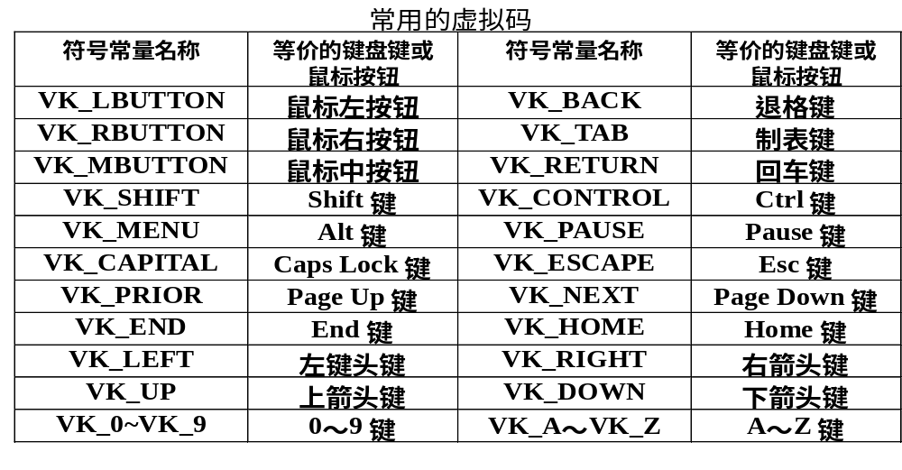
虚拟码是一种与设备无关的键盘编码，它的值存放在键盘消息的wParam参数中，用以标识哪一个键被按下或释放，最常用的虚拟码已经在Windows.h中定义，

Slide 4
一个按键的组合产生了
一个可以显示的字符时，
就产生了一个字符消息
不使用Alt键组合
的的按键消息
字符消息
键盘消息
非系统按键消息
按键消息
系统按键消息
若应用程序处理了这
些系统键消息，还要调
用DefWindowsProc()函
数，以便不影响系统对
它们的处理
按下或松开一个键时
就产生了一按键消息
Alt键与相关输入键的组合
产生的消息，这些键一般
由Windows系统内部直接
处理，应用程序不处理

Slide 5
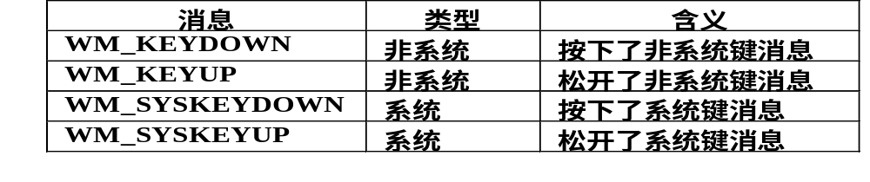
包含了识别按下
的键的虚键码
wParam
按键消息的两个变量
重复计数位（0～15位）
lParam
OEM扫描码（16～23位）
扩展键标志（24位）
保留位（25～28位）
关联码（29位）
32位的变量
键的先前状态（位30）
转换状态（31位）

Slide 6
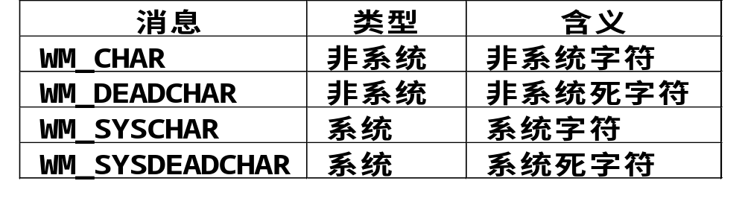
在WinMain函数的消息循环中包含了TranslateMessage函数，其功能是把按键消息转化为字符消息，但只有当键盘驱动程序把键盘字符映射成ASCII码后才能产生WM_CHAR消息
WM_SYSKEYDOWN和WM_SYSKEYUP
按键消息只能产生系统消息
系统
字符消息
非系统
WM_KEYDOWN和WM_KEYUP
的按键消息只能产生非系统消息

Slide 7
在Windows操作系统中，使用光标(cursor)来指示当前鼠标的位置，用插字符(caret)指示当前正文位置。插字符是应用程序共享的系统资源，因此，Windows桌面上只有一个插字符，并且只有拥有“输入焦点”的窗口才能拥有插字符。
NULL表示黑色实线，
1表示黑色虚线
有关插字符操作的函数：
（1）创建位图插字符
BOOL CreateCaret( HWND hWnd, HBITMAP hBitmap, int nWidth, int nHeight);
（2）显示插字符
BOOL ShowCaret(HWND hWnd);
(3) 设置插字符的位置
BOOL SetCaretPos(int X, int Y);
（4）获取插字符的位置
BOOL GetCaretPos(LPPOINT lpPoint);

Slide 8
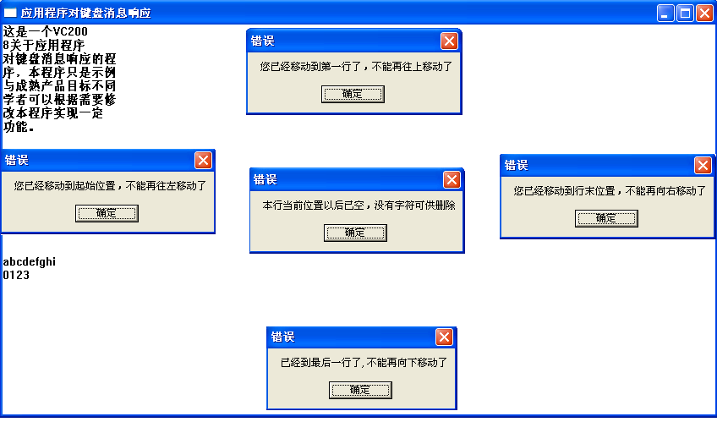
【6-1】 键盘输入示例，本例创建一个文字输入与编辑的程序，要求在
窗口函数中处理各种键盘输入时所产生的消息序列，并在窗口的客户区
显示对应的字符。
本例在用户窗口区输入字符，并将文字显示到客户区；若当前光标
位置处于屏幕的起始位置，此时按下回退键(BackSpace)，则出现“已
至文件头”的错误提示信息，若插字符到最后一个字符后，此时按下
了Delete键，则出现“已至文件尾”的错误提示信息；按下End键时，
当前输入位置在本行的末尾，当按下Home键时，当前输入位置为本行
起始位置。程序中还应处理箭头键对插字符的控制功能。
程序运行结果

Slide 9
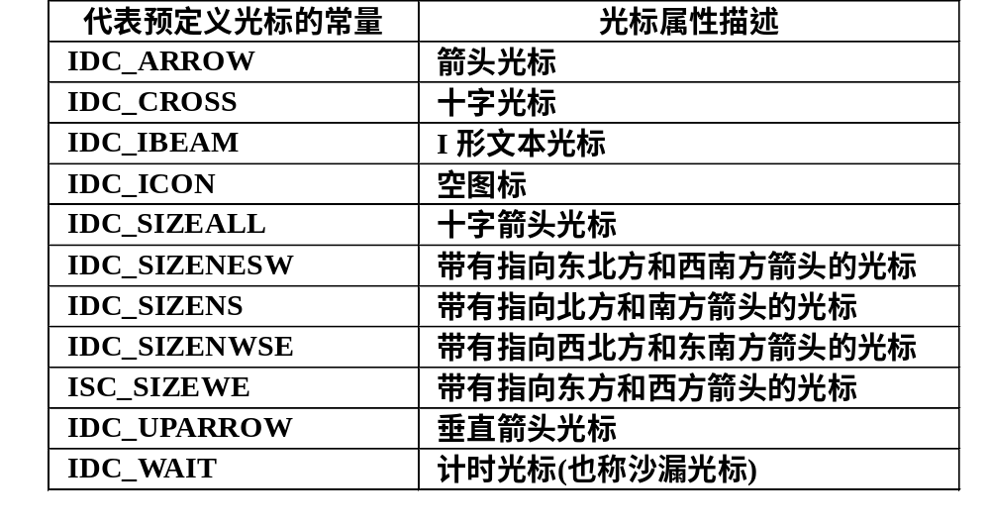
6.3 鼠标在应用程序中的应用
鼠标作为定位输入设备，通过鼠标单击、双击和拖动功能，用户可以很容易地操作基于Windows图形界面的应用程序。
Windows中通过光标来指示当前鼠标的位置，在Windows操作系统中预定义了几种光标，并在Windows.h头文件中加以定义，

Slide 10
用户自定义光标
自定义光标保存在扩展名为.cur的文件中
光标名 CURSOR 光标文件(.cur)
采用自定义光标
时，需在资源文
件中定义光标资源
加载光标资源(常在定义窗口类时进行)
LoadCursor(hThisInst,lpszCursorname)
当前实例句柄
当前光标
例如，下面的语句为窗口类wndclass
WNDCLASS wndclass；
…
wndclass.hCursor=LoadCursor (hThislnst, IDC_WAIT);
…
此外，还可在应用程序中调用LoadCursor函数改变光标形式

Slide 11
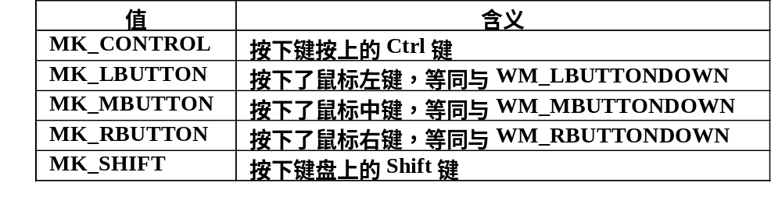
相当于用户区的左上
角为原点的坐标值
低位包含鼠标位置的x坐标值
lParam包含了鼠标位置
鼠标消息
高位包含鼠标位置的y坐标
wParam包含了指示各种虚键状态的值

Slide 12
不监测
对于鼠标消息的处理
要对Shift和Ctrl键进行监测
    case WM_LBUTTONDOWN: //按下鼠标左键
if((wParam&MK_CONTROL)&&(wParam&MK_SHIFT))
… //Shift和Ctrl键都被按下
break;
case WM_LBUTTONUP: //释放鼠标左键
…
break; …
    case WM_LBUTTONDOWN: //按下鼠标左键
…
break;
case WM_LBUTTONUP: //释放鼠标左键
…
break;
…

Slide 13
鼠标双击
Windows系统默认的时间间隔为0.5秒，也可以调用SetDoubleClickTime()重新设定间隔值
要使窗口函数能接收
鼠标双击产生的消息
在注册窗口类时必须
具有CS_DBLCLKS属性
wndclass.style=CS_HEADRAW|CS_VERDRAW|CS_DBLCLKS;
若窗口不包含上述属性的定义，即使进行了双击操作，该窗口也只能接收到两条WM_BUTTONDOWN消息或两条WN_BUTTONUP消息。

Slide 14
鼠标捕获
如果要使某一个窗口能不间断地捕获鼠标消息，可以调用SetCapture(hWnd)对鼠标加以捕获。
一旦窗口捕获了鼠标，
系统的键盘功能就暂时
失效
当窗口不再需要捕获所有的鼠标信息时，应及时调用ReleaseCapture()函数释放鼠标，以便其它窗口可以正常地接收鼠标信息。

Slide 15
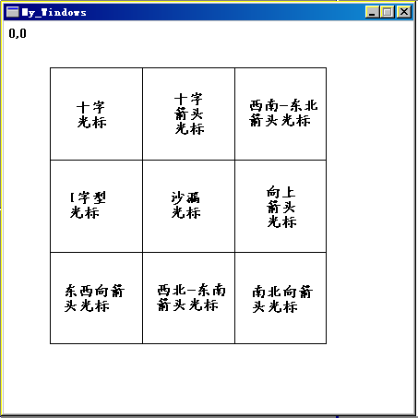
6.4 鼠标应用程序实例
【例6-2】鼠标输入示范程序，本例介绍如何响应鼠标信息、并改变光标形状等用法，用户在窗口的不同区域移动鼠标时，光标将显示如下图所标识的不同箭头的形状

Slide 16
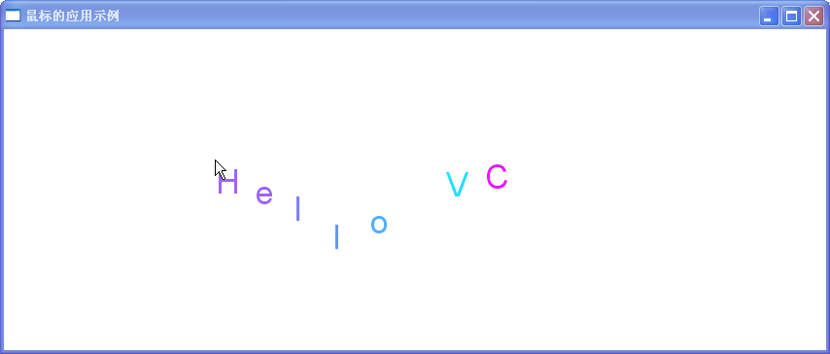
【例6-3】编写一个应用程序，其中，要求鼠标的光标始终指向一个字符串的起始位置，随着鼠标的移动，字符串跟随移动，而且字符串的颜色在整个字符串中实现渐变。运行结果如图6-4所示。

Slide 17
6.5 课后习题
1、设计一个窗口，在该窗口中练习键盘的响应，要求如下：
（1）按键盘上的向上箭头时，窗口中显示“按下的是向上箭头”；
（2）按Shift键时，窗口中显示“按下的是Shift键”；
（3）按Ctrl键时，窗口中显示“按下的是Ctrl键”；
（4）按Shift+A键时，窗口中显示“按下的是Shift+A键”；
（5）按Ctrl+B键时，窗口中显示“按下的是Ctrl+B键”；

